Slide 1
提高贴片机房一次性直通率
厦门哈隆电子有限公司

Slide 2
一、小组介绍
1.小组介绍
单位 | 哈隆电子有限公司 基板课
小组名称 | “快乐直通车”QC小组 | 成立时间 | 08年11月20日
课题名称 | 提高贴片机房一次性直通率 | 课题登记时间 | 08年11月20日
课题类型 | 攻关型 | 活动时间 | 08年11月20日-09年1月31日
2.小组成员
姓名 | 性别 | 岗位职务 | 组内分工
林炎松 | 男 | 工程师（质检工艺课） | 组长
蒋荣标 | 男 | 基板课课长 | 组员
黄智渊 | 男 | 生产线线长 | 组员

Slide 3
二、选题
选题理由
贴片机房的YAMAHA自动贴片机为新增设备，故生产存在较多问题，反馈不良率严重超标。
贴片机房主要生产的是空调板，客户对产品各方面性能要求较高。
能够降低产品不良率，对今后提高其它同类高档产品质量起到很好的借鉴作用。
产品反馈不良率达9.62%，因此，公司领导要求尽快解决生产问题，降低产品不良率。
只有提供过硬的产品质量才能维持长期良好的合作关系。
提升公司的企业竟争力
提高贴片机房一次性直通率

Slide 4
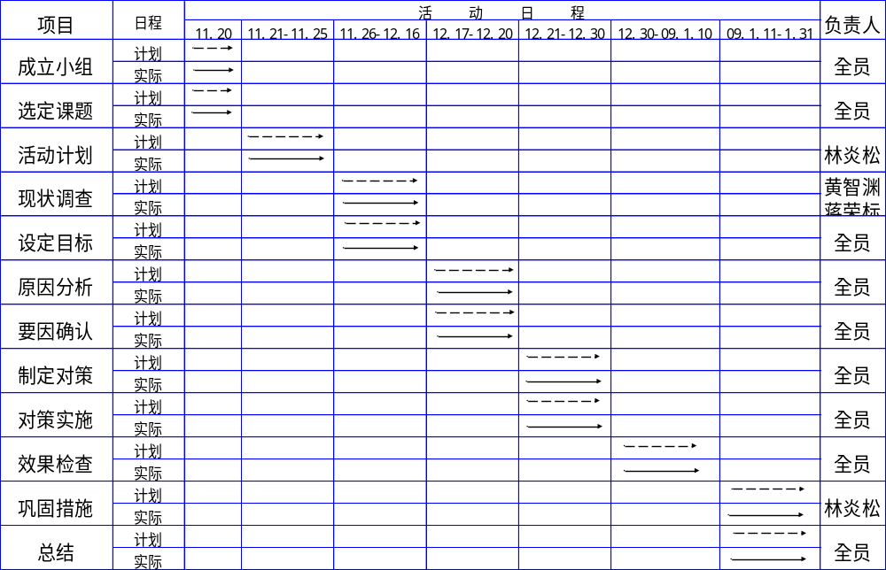
三、活动计划

Slide 5
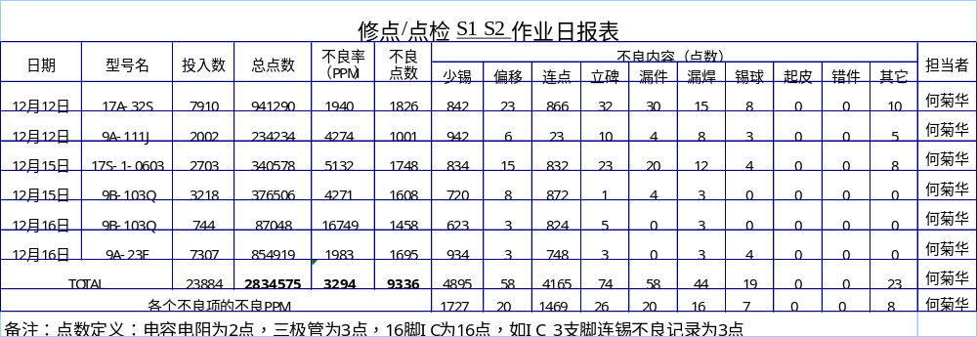
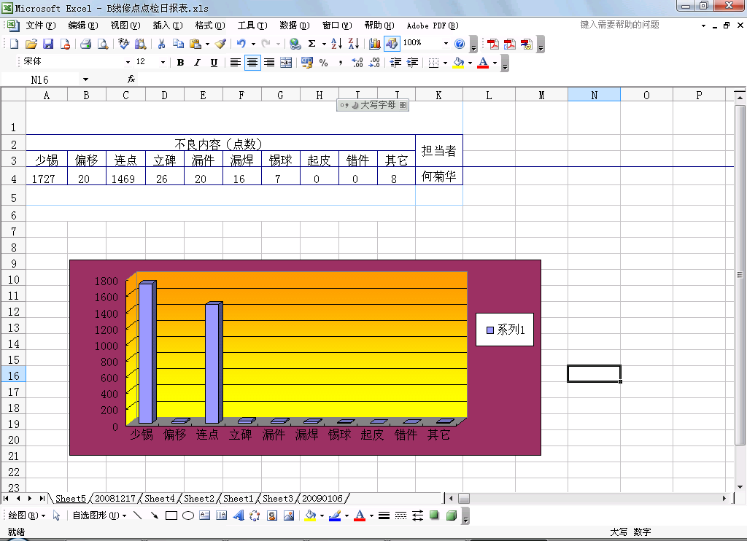
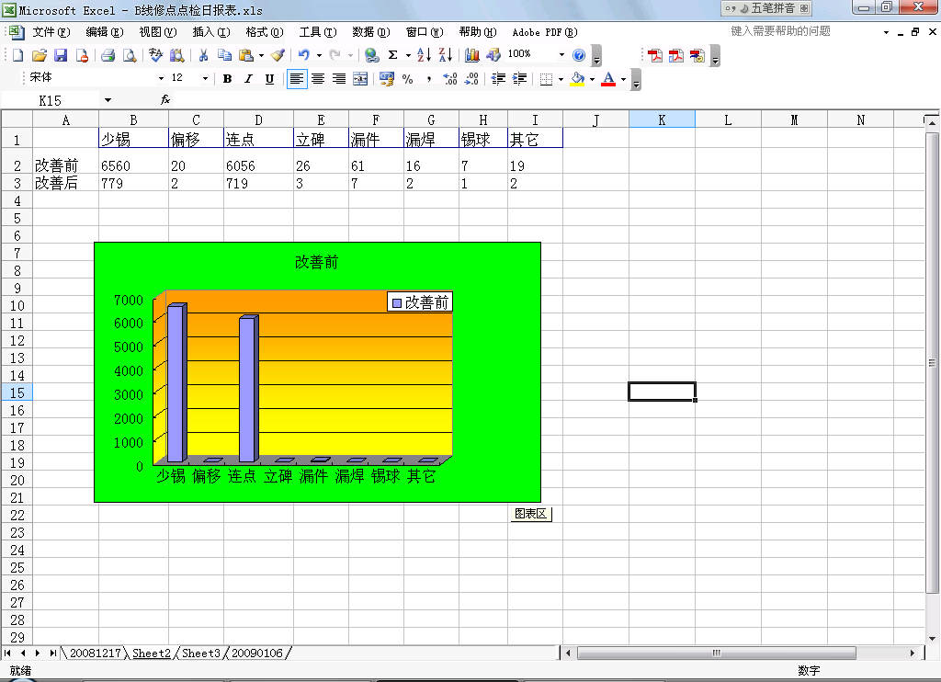
四、现状调查
2008年11月27日—11月16日生产的总点数2′834′575点，反馈不良点数9′336点，产品不良PPM为3′294，下面对9′336不良点进行统计分析如下：
制图|表：蒋荣标 08.12.16
症结：从不良PPM分布图可看出少锡、连点所占不良PPM非常高，是主要的改善点。
各个不良项的不良PPM
不良PPM分布图

Slide 6
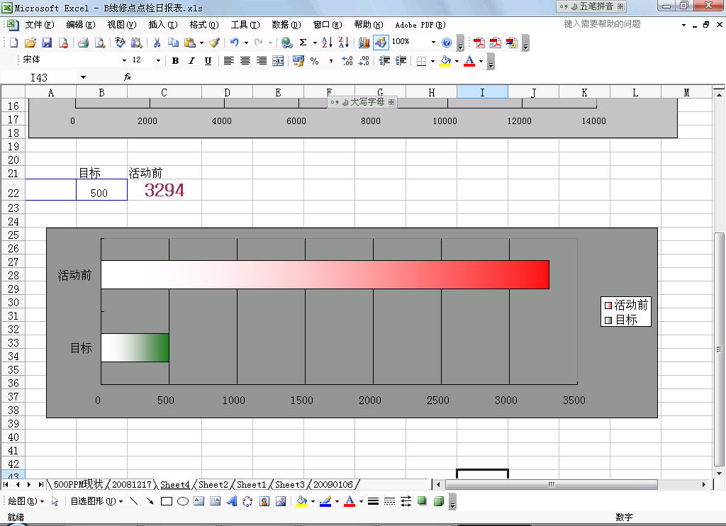
五、设定目标
1、设定目标值：由于影响产品直通率的最主要因数为少锡、连点；这次改善也是先从这两方面开始入手，其它方面暂不考虑，因此我们将此次的目标设定为：从现在的3294不良PPM，降低到500不良PPM。
3294PPM
降低不良PPM
500 PPM
活动目标图
2、可行性分析：
贴片机房设备配置较好：自动贴片机（YAMAHA 100XG），并配有半自动印刷机。
生产工艺简单：现在生产的产品大都为0805和0603元件。
小组成员都是SMT的技术骨干或管理骨干，有丰富的QCC攻关经验，并邀请质检工艺课课长 担任技术指导。

Slide 7
六、原因分析
法
机
刮刀水平
刮刀角度
钢网张力
钢网材质
开口太大
钢网厚度
钢网管制
钢网
变形
材质
硬度
长度
尺寸
钢网擦拭频率少
锡膏回温时间
刮刀
未依SOP操作
贴装偏移
锡膏选择不当
贴装高度
吸嘴規格
真空不暢
吸嘴弯曲
定位过高
座标偏移
设备保养
part data 设定不当
回流焊
锡膏搅拌频率
预热不足
速度太快
热风对流过快
回流时间太长
轨道有异物
锡膏粘度测量
温度设定不当
锡膏的管制
零件管制
无尘布使用次数过多
机器保养
印刷机
印刷连点后用刀片拨錫
生产工艺
压力太大
印刷速度
脱模方式
清洁方式
真空
连
点
缺乏教育训练
手碰零件
钢网储存
维修不当
零件与PCB不符
與零件不符
焊盘间距小
缺乏品质意识
残留异物
通风不暢
未按SOP作业
清洗钢网不及時
来料脚弯
有锡珠
缺乏责任感
手贴零件
无尘布起毛
变形
室內过于潮湿
钢网未清洗干淨
锡膏加到钢网开口处
使用周期
新手上线
PCB
手贴散料
手推撞板
清洗剂类型
錫膏
温度高
钢网清洗
手抹锡膏
钢网开口不当
零件间距太近
有异物
松香含量
粘度
锡膏成份
回温时间
搅拌不均
錫膏下塌性
钢网贴纸未贴好
清洗印刷不良品
环
人
料

Slide 8
六、原因分析
法
机
刮刀水平
刮刀角度
炉温曲线测量
钢网张力
钢网材质
开口太小
钢网厚度
钢网管制
钢网
变形
材质
硬度
长度
尺寸
钢网擦拭频率少
锡膏回温时间
刮刀
未依SOP操作
贴装偏移
锡膏选择不当
贴装高度
吸嘴規格
真空不暢
吸嘴弯曲
定位过高
座标偏移
设备保养
part data 设定不当
回流焊
锡膏搅拌频率
预热不足
速度太快
热风对流过快
回流时间太长
轨道有异物
锡膏粘度测量
温度设定不当
锡膏的管制
零件管制
印刷机
无尘布使用次数过多
机器保养
印刷连点后用刀片拨錫
生产工艺
压力太大
印刷速度
脱模方式
清洁方式
印刷偏移
少
锡
缺乏教育训练
手碰零件
灰尘过多
维修不當
零件与PCB不符
與零件不符
缺乏品质意识
残留异物
焊盘氧化
湿度太大
未按SOP作业
清洗钢网不及時
来料脚弯
有錫珠
缺乏责任感
手贴零件
无尘布起毛
变形
通风设备不好
钢网未清洗干淨
钢网上锡膏不均
使用周期
新手上线
PCB
手放散料
手推撞板
清洗剂类型
錫膏
温度高
钢网清洗
手抹锡膏
钢网开口不当
零件间距太近
有异物
松香含量
锡膏过期
锡膏成份
回温时间
搅拌不均
錫膏粘度高
钢网贴纸未贴好
清洗印刷不良品
心情不佳
环
人
料

Slide 9
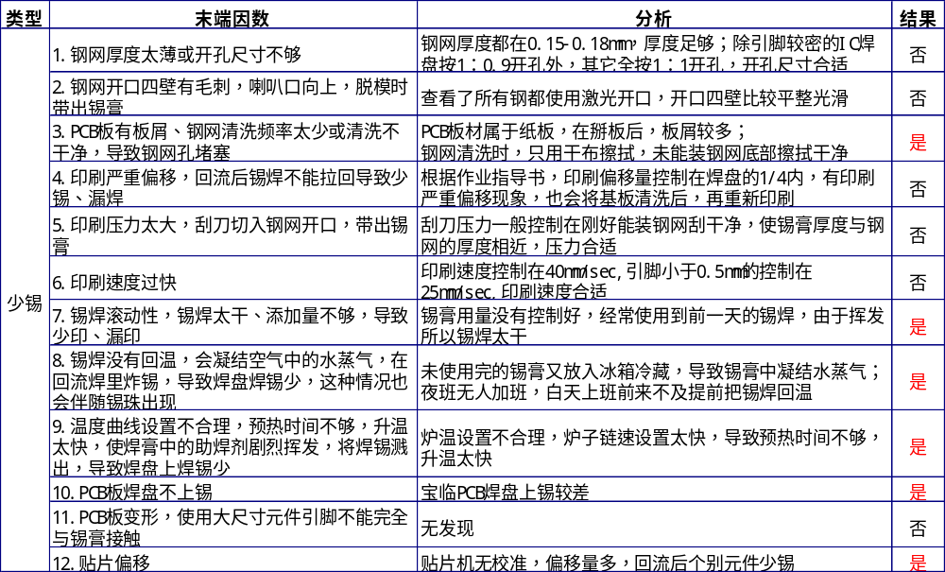
七、要因确认
1.末端因素分析表

Slide 10
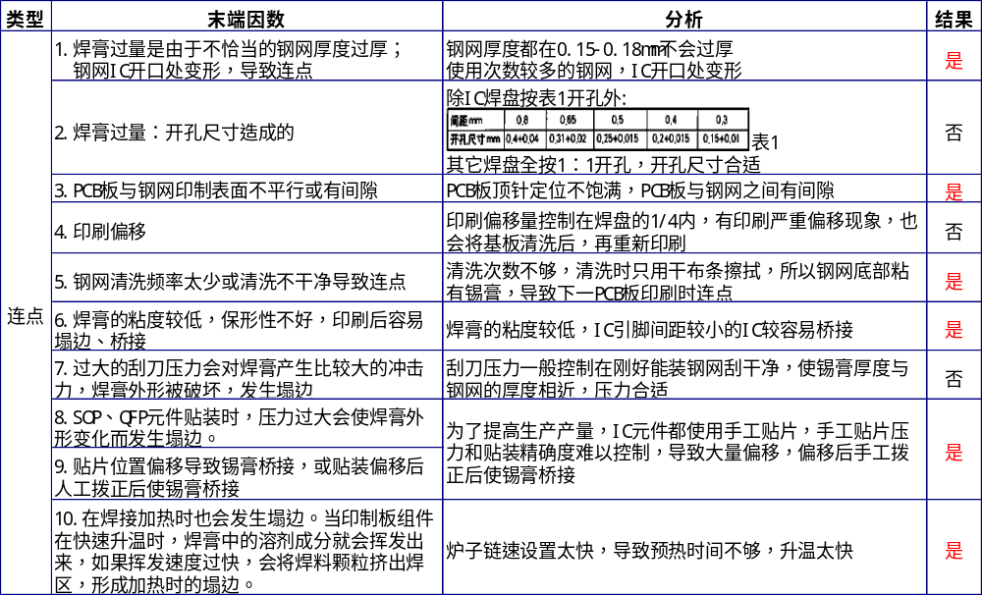
七、要因确认
1.末端因素分析表（续）

Slide 11
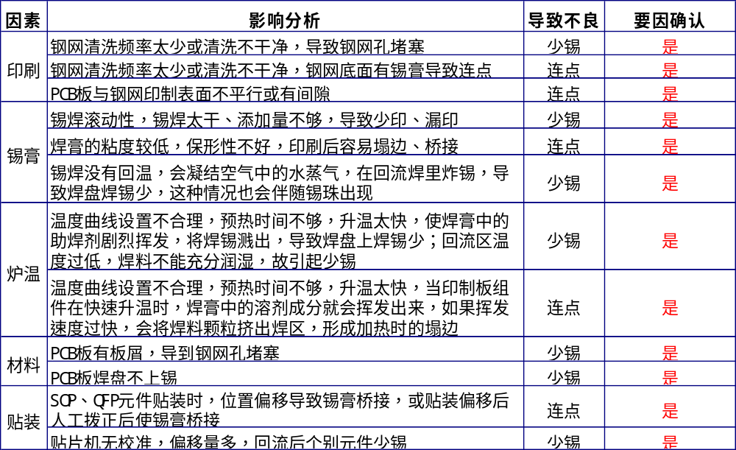
七、要因确认
2、要因收集表

Slide 12
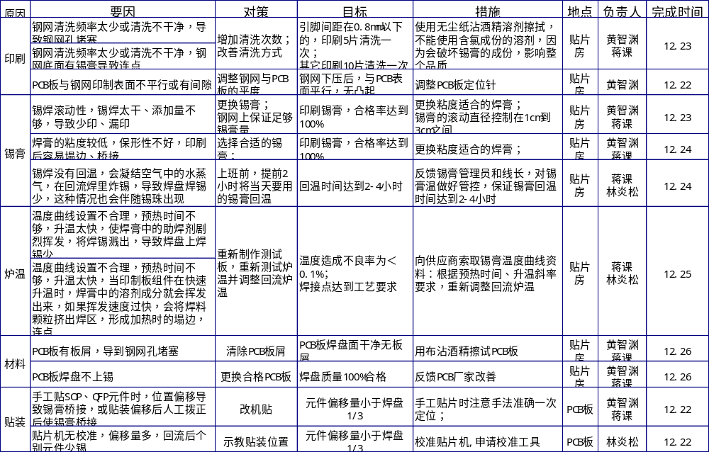
八、制定对策

Slide 13
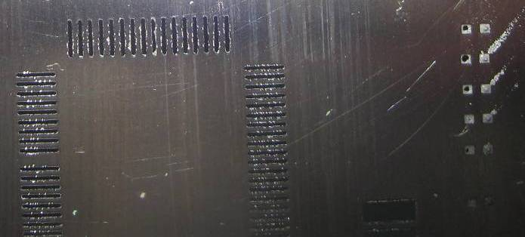
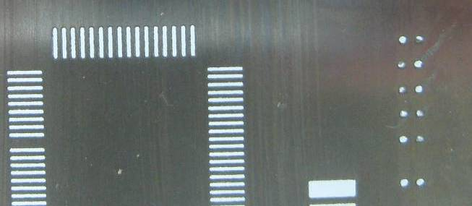
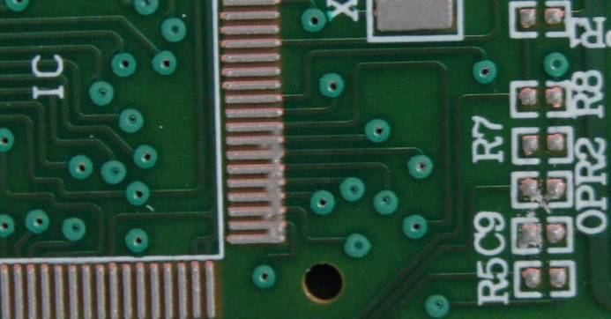
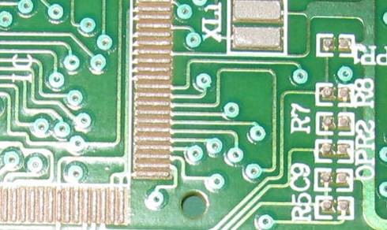
九、对策实施
实施一、增加对钢网清洗次数，并使用无尘纸沾酒精擦拭钢网：
实施前：原来每印刷30PCB清洗一次钢网，清洗时只用干布条擦拭，导致钢网孔堵住或钢网底部粘有锡膏，印刷后PCB板焊盘容易漏印或连点；
实施效果：PCB板引脚间距在0.8mm以下的，印刷5片清洗一次；引脚间距较大的印刷10片清洗一次，并使用无尘纸沾酒精溶剂擦拭，保证钢网清洗干净，印刷效果良好。
印刷容易漏印或连点
实施前
印刷效果良好
实施后
钢网底面
钢网底面

Slide 14
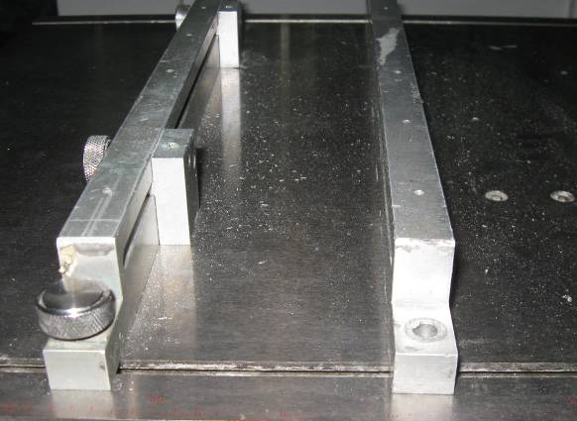
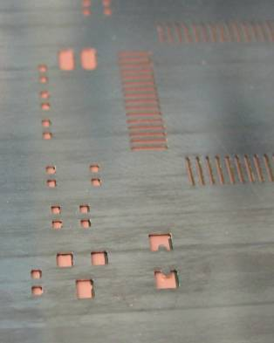
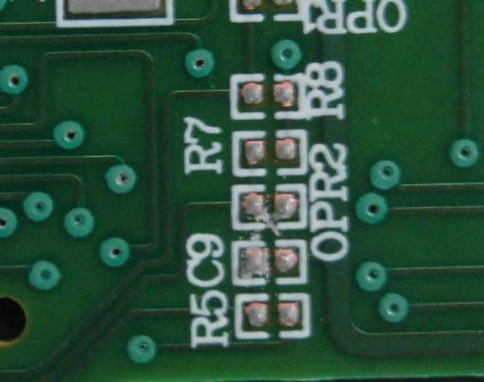
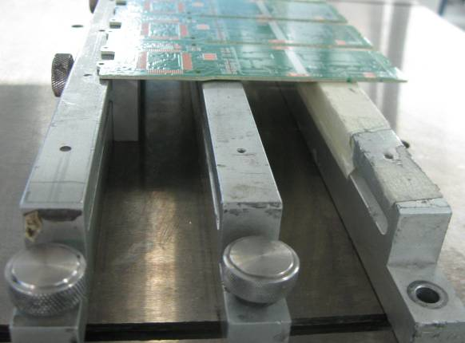
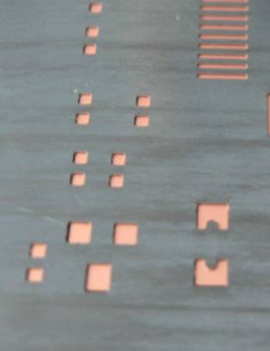
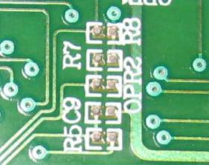
九、对策实施
实施二、通过调整印刷机定位针来控制钢网与PCB板的平度：
原来PCB板定位不均匀，钢网下压后，钢网与PCB板之间形成空隙，印刷后容易造成连点；现在在PCB板中间增加定位，钢网与PCB板，印刷效果良好。
空隙
实施前
连点
实施后

Slide 15
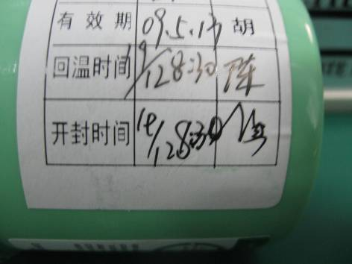
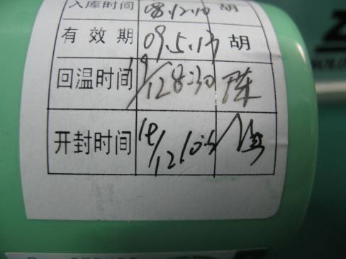
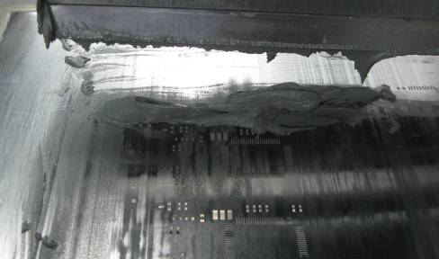
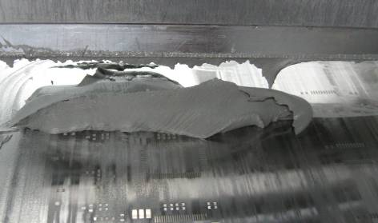
九、对策实施
实施三、锡膏
锡焊没有回温，会凝结空气中的水蒸气，在回流焊里炸锡，导致焊盘焊锡少，上班前，提前2小时将当天要用的锡膏回温，回温时间达到2-4小时。
回温时间达
到2-4小时
实施前
实施后
2. 实施前：锡焊滚动性，锡焊太干、添加量不够，导致少印、漏印；实施 后：更换粘度适合的焊膏；锡膏的滚动直径控制在1cm到3cm之间，印刷效果好。
更换锡膏
增加锡膏量
实施前
实施后

Slide 16
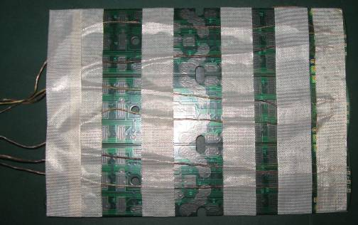
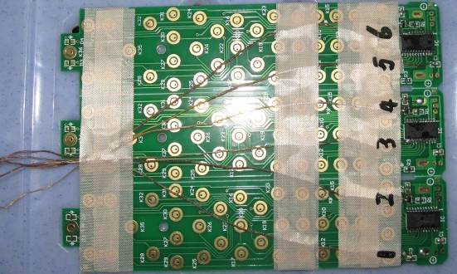
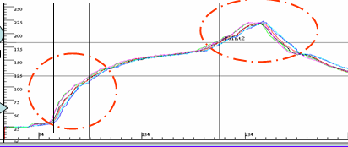
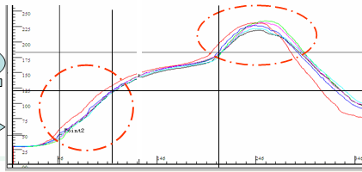
九、对策实施
实施四、重新制作测试板、调整回流炉温：
原来只用一块空板，在表面取6个测温点，作模拟测试，测试结果与贴上大元件后温差达到±5℃ ；现改用一块贴好元件的双面渡金板，取6个不同的测试点：①空焊盘②电容引脚③电阻引脚④三极管引脚⑤IC引脚内部⑥IC引脚表面；
向供应商索取锡膏温度曲线资料，根据预热时间、升温斜率要求，重新调整回流炉温。
实施效果：采用实物板作为测试板，可以达到接近于生产时的实际焊接温度，每个对应 测试点与实际焊接温度相差±0.5℃，达到工艺要求:误差＜±2℃；再通过调整回流炉温，使炉温曲线符合锡膏要求。
实施前
实施后
的测试点
取6个不同
空板测试与实际温温差达±5 ℃
预热时间太短、升温太快
贴好元件的板测试与实际温温差±0.5 ℃
预热时间、升温斜率符合要求

Slide 17
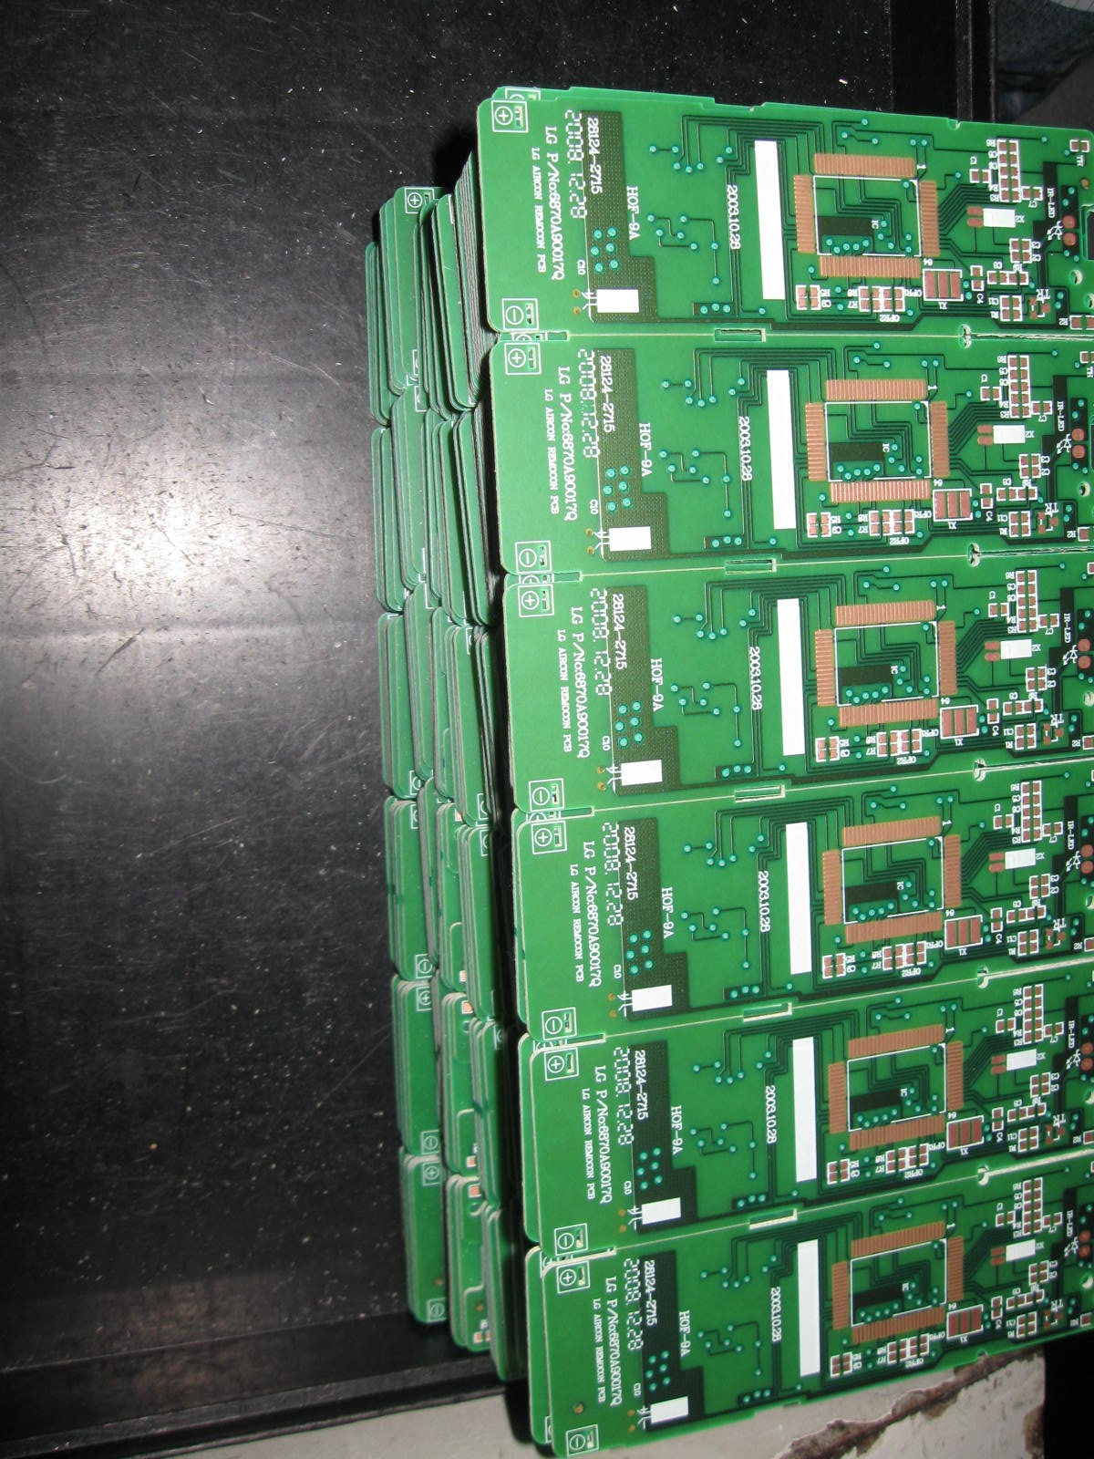
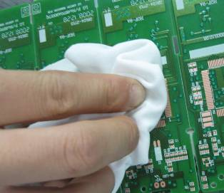
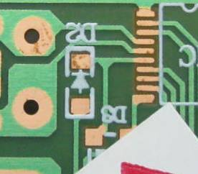
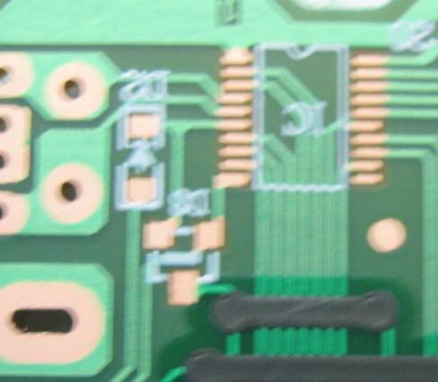
九、对策实施
实施五、对有板屑的板用布沾酒精擦试
对不良板进行挑选使用，将不良情况反馈供应商改善
实施后
实施前
板屑
用布沾酒精擦试
实施前
实施后
对不良板进
行挑选使用
将不良情况反
馈供应商改善
氧化生锈

Slide 18
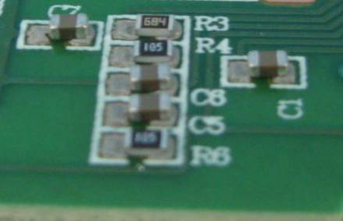
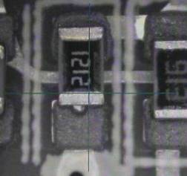
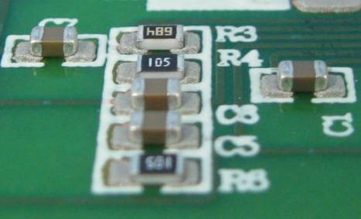
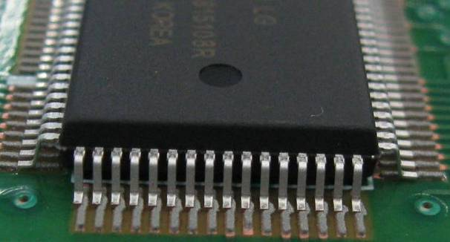
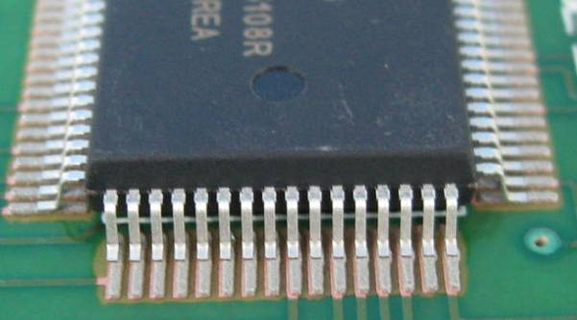
九、对策实施
实施六、调整贴装位置
自动贴片机长期没有校准，转线后第一块板整体偏移，临时解决方法：转线后示教贴装位置；长久解决方法：校准贴片机；元件贴装偏移量控制在小于焊盘1/3。
长久方法：校准贴片机
机贴偏移
示教贴装位置
2. SOP、QFP元件时引脚间距比较小， 手工贴装时，位置稍有偏移，回流后就会导致少锡、桥接，或贴装偏移后人工拨正后使锡膏桥接；临时解决方法：手贴片时注意手法准确一次定位；长久解决方法：改用机贴片
手贴片时注意手法准确一次定位
长久方法：改用机贴片
手贴偏移

Slide 19
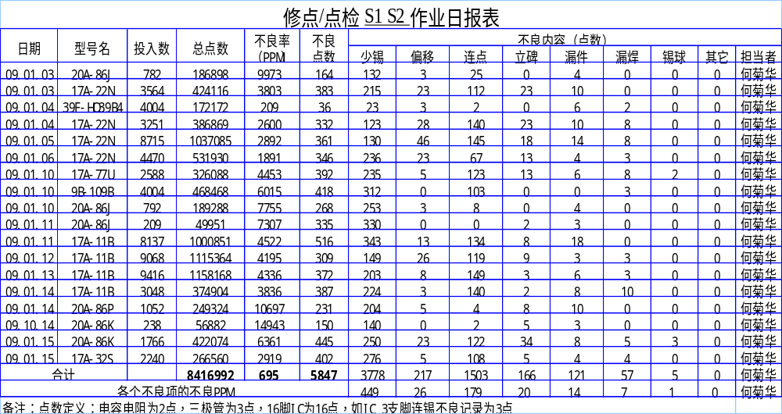
十、效果检查
1. 措施实施后数据调查：
各项措施实施后，统计了09年1月份前半个月生产的总点数为 8′416′992点， 反馈不良点数为5′847点，不良PPM为695。
制图|表：林炎松 09.01.16

Slide 20
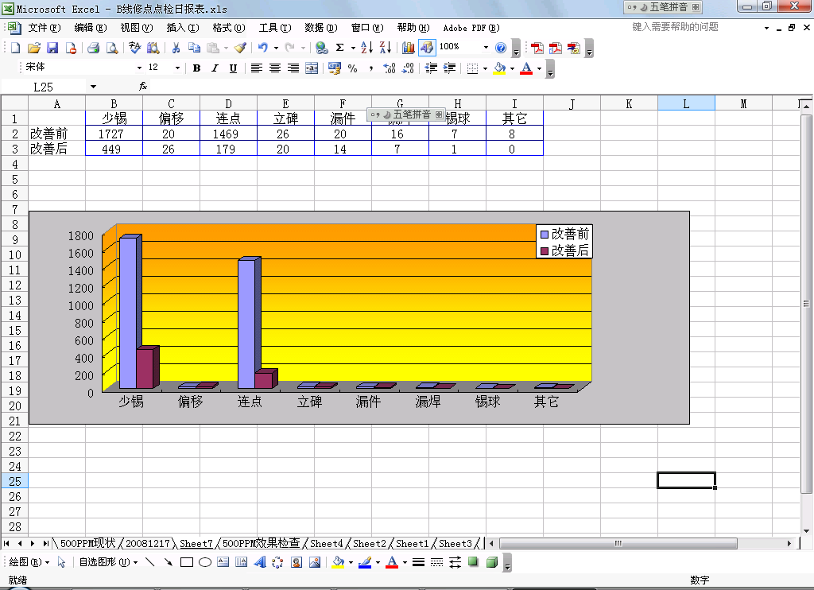
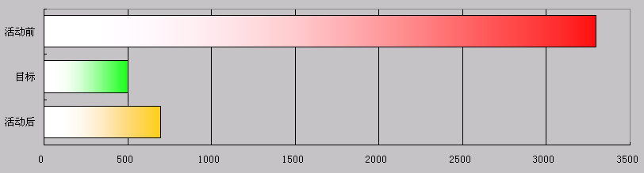
十、效果检查
2.活动目标对比图：
a.单项不良PPM对比：少锡不良项活动后比活动前降低了1278个PPM、连点不良项活动后比活动前降低了1291个PPM。
单项不良PPM对比图
b.总不良PPM对比：活动后比活动前降低了2559个PPM，但离目标值还差195个PPM，未达标。
3294 PPM
500 PPM
695 PPM
活动目标对比图

Slide 21
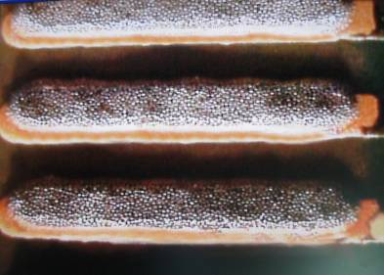
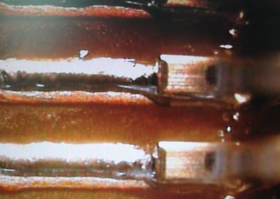
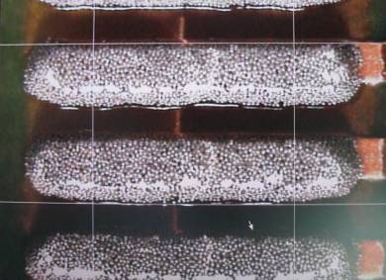
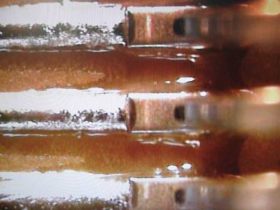
十、效果检查
3.此次活动未达标原因分析：
从‘单项不良PPM对比图’看，活动后的少锡不良项还占449个PPM，不良率还是非常高；经过再次现场调查，确认这些不良主要出现在QFP类型的大IC引脚上；通过现场实验，发现IC印刷位置偏移在回流后会出现少锡现象。
印刷偏移1/4
少锡
实验分析
①大IC印刷位置偏移量为焊盘的1/4；
②在过回流炉时，锡膏湿润度不够，焊盘未能将锡膏拉回，导致少锡。
对策实施
①将IC印刷偏移量控制在最小；
②在不超出部品（基板、元件）的耐热要求下，增加回流温度和回流时间，提高锡膏湿润度。
结果
对策实施完成后再经过两天的数据调查，少锡不良PPM从499降低到286，总不良PPM从695降低到472，达到此次活动目标。

Slide 22
十一、巩固措施
1、将措施纳入标准化
巩固措施 | 文件类型、编号 | 拟制时间 | 拟制人
锡膏使用 | 作业指导书 Q/HOBG0407.002 | 09.01.20 | 林炎松
回流炉温曲线图 | 作业指导书 Q/HOBG0407.013 | 09.01.20 | 林炎松
回流温度 | 作业指导书 Q/HOBG0407.013 | 09.01.20 | 林炎松
手工刷锡膏 | 作业指导书 Q/HOBG0407.004 | 09.01.20 | 林炎松
半自动印刷锡膏 | 作业指导书 Q/HOBG0407.005 | 09.01.20 | 林炎松

Slide 23
十二、巩固措施
2、巩固效果
短时间内无法确认巩固效果，从后续两个月（09.02-09.03）生产数据中调查

